Slide 1
チーム制作企画書
3DTPS型ロボットアクションシューティング
電脳戦機バーチャロン（仮
企画 内山 勇輝
プラットフォーム PC
使用言語 C++

Slide 2
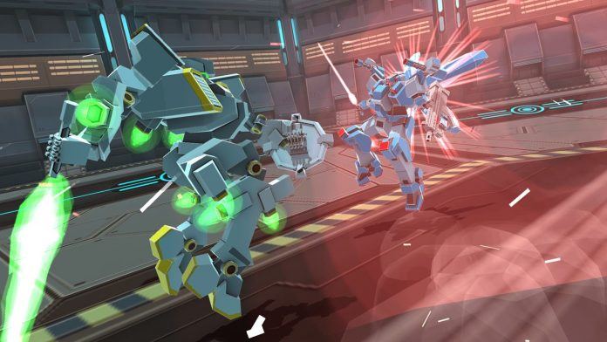
コンセプト
ロボットに乗り込み1VS1で真剣勝負を挑むゲーム
己の腕が力に直結する

Slide 3
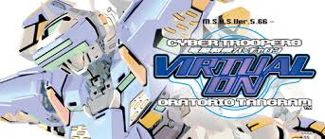
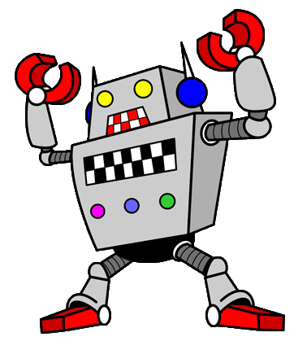


ゲーム概要
このゲームは、リアルタイムで敵と戦闘し、敵機の撃破を狙う3DTPS型ロボットアクションシューティングです
プレイヤーは用意された機体から好きな機体を選びその機体に搭載されている銃やミサイル、ボムなどを使い相手を撃破することができます
TPSでキャラクターを表現することで多彩なアニメーションやエフェクトなどで迫力ある戦闘ができます

Slide 4
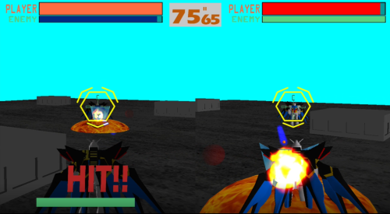

操作方法
画面イメージ
体力ゲージ
残り時間
1P画面
2P画面
HITアイコン
アクションゲージ
攻撃（強）
攻撃（弱）
ジャンプ（自動ロックオン）
ダッシュ
急降下
移動
オプション
カメラ移動

Slide 5

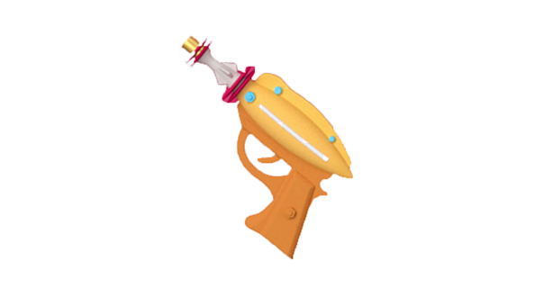
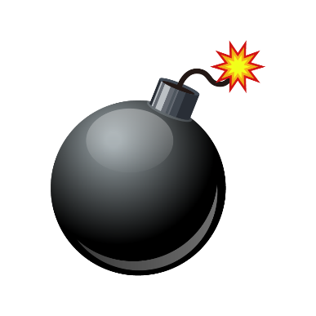

アクションゲージと武器について
どの攻撃もゲージを使って攻撃する！！
ライトウエポン
メインウエポン
1撃は弱いが連射できる
1発当たりのゲージ
消費量が少ない
ヘビーウエポン
強烈な一撃を叩き込める！
強い代わりに連射できない
大きくゲージを消費する
ゲージ管理を忘れるな！
どう戦うかは君次第！！
ゲージは自動回復する
使いすぎに注意！！

Slide 6
アピールポイント
豪快で迫力のある演出！
アクションゲージの使い方が勝利へ導く！

